Slide 1
Progetto SAFEPORT
Il porto e la gestione dei rischi industriali e ambientali
WP4
Studio di un modello per le emissioni

Slide 2
RISULTATI ATTESI WP 4 :
- definizione di una policy ambientale comune, finalizzata alla mitigazione dell'impatto del sistema portuale sulla qualità dell'aria degli ambiti urbani di riferimento
- creazione di modelli concettuali e di diffusione comuni
Ravenna 24/10/2014

Slide 3
WP 4
WP 4.1 Definizione delle aree ed esame della situazione esistente
WP 4.2 Raccolta dati meteorologici e ambientali relativi alle emissioni in ambiti portuali
WP 4.3 Individuazione dei modelli di applicazione
WP 4.4 Definizione di un modello concettuale comune
WP 4.5 Raccolta dati integrativi e interpretazione delle lacune informative per il modello diffusivo
WP 4.6 Definizione di un modello diffusivo sulla base delle informazioni disponibili con individuazione dei gap conoscitivi
WP 4.7 Proposta di policy per la gestione delle emissioni nel ambito portuale, definizione delle linee guida comuni
Ravenna 24/10/2014

Slide 4
4.1.1 Definizione delle aree d'interesse ed
esame della situazione esistente
Abbiamo definito la struttura, i confini, le aree stoccaggio, trasbordo e le aree usate per altre attività portuali, che hanno un grande impatto anche sull'ambiente circostante.
Con i partner abbiamo definito i quattro porti e le aree circostanti che sono interessanti e faranno parte delle attività successive.
Ravenna 24/10/2014

Slide 5
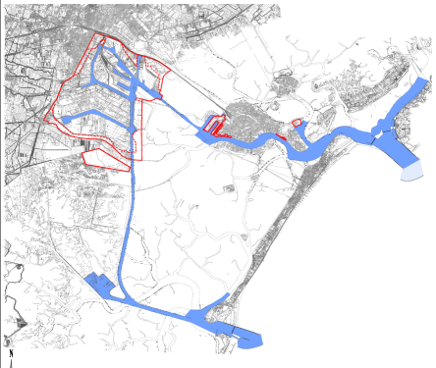
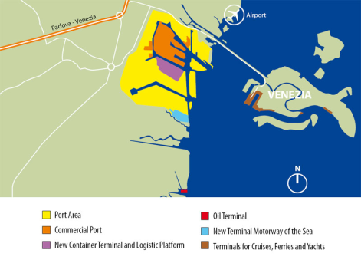
4.1.1 Definizione delle aree d'interesse ed
esame della situazione esistente
Il Porto di Venezia ha 26 terminal merci e 8 terminal passeggeri. Nel porto ci sono 30.000 m di banchine - 163 accosti operativi. Il Porto di Venezia ha a disposizione superfici molto ampie da dedicare a attività logistica, e è quindi il punto ideale per accogliere e lavorare le merci, sia in import che in export. Il porto si estende in 20.450.000 mq. La profondità del mare e dai 12 m.
Ravenna 24/10/2014

Slide 6
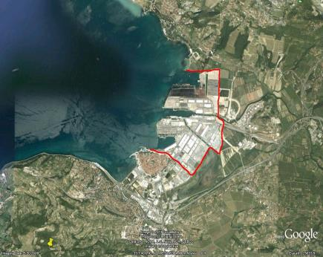
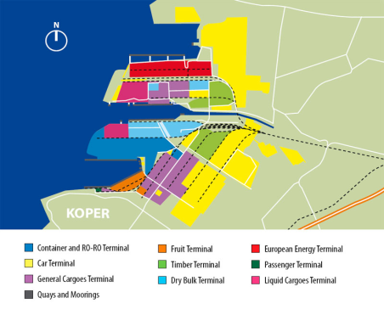
4.1.1 Definizione delle aree d'interesse ed
esame della situazione esistente
Nel porto di Koper ci sono 10 terminal merci e 1 terminal passeggeri. Ci sono 3300 m di banchine. Il porto si estende in 2.800.00 mq. 247.000 mq rappresenta dei magazzini chiusi, 76.000 mq di magazzini coperti, 900.000 mq di terreno per il stoccaggio. Ci sono gli serbatoi con la capacità 143.000 metri cubici. Nella prossimità possiamo intravedere la città Koper (aree abitate).
Ravenna 24/10/2014

Slide 7
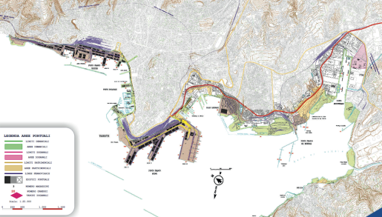
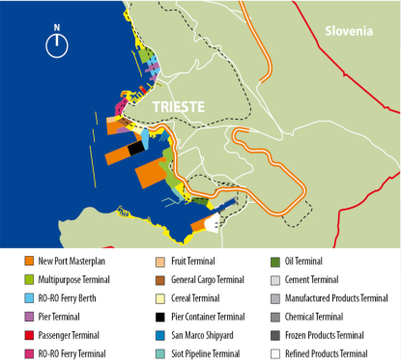
4.1.1 Definizione delle aree d'interesse ed
esame della situazione esistente
Nel porto di Trieste ci sono 20 terminal merci e 2 terminal passeggeri. Nel porto ci sono 12.000 m di banchine. Il porto si estende in 2.300.000 mq. 500.000 mq per il stoccaggio sono coperti, 425.000 mq di terreno non coperto per il stoccaggio di materiale, che può stare all'aperto. Anche il porto di Trieste è nelle prossimità delle aree abitate (città di Trieste)
Ravenna 24/10/2014

Slide 8
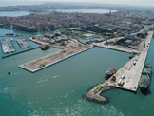
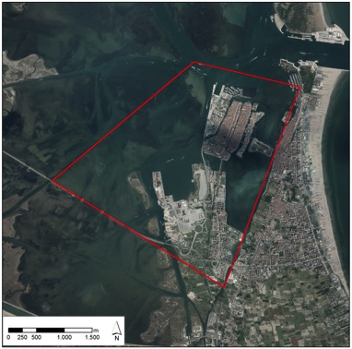
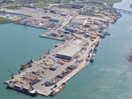
4.1.1 Definizione delle aree d'interesse ed
esame della situazione esistente
Isola Saloni
Val da Rio
L'isola Saloni si estende in 100.000 mq con 1350 m di banchine. Qui troviamo 47.000 mq di aree stoccaggio. Questa parte del porto è situata nelle prossimità della città, dove presumibilmente si può constatare l'impatto delle attività portuali.
Val da Rio comprende 350.000 mq di aree per il stoccaggio all'aperto e 16.500 mq di magazzini coperti.
Ravenna 24/10/2014

Slide 9
4.1.2 Comparazione dei dati delle analisi
precedentemente effettuate in tema di
emissioni dai 4 porti coinvolti
Abbiamo raccolto i dati sul monitoraggio nei porti e nelle aree circostanti nell’anno 2011.
Abbiamo raccolto anche i dati sulle aree, dove avviene la manipolazione di merci, che hanno un possibile impatto negativo sull'atmosfera, dati contenenti la quantità di merce manipolata.
Ravenna 24/10/2014

Slide 10
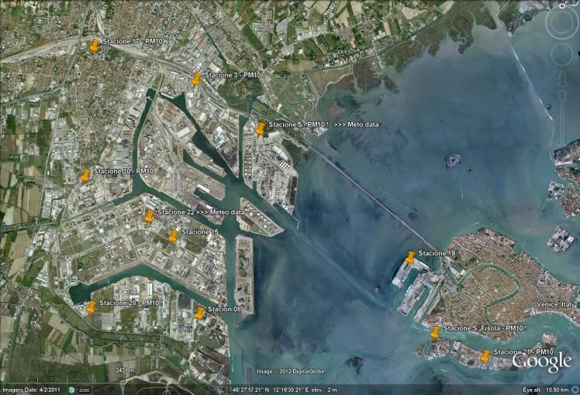
4.1.2 Comparazione dei dati delle analisi
precedentemente effettuate in tema di
emissioni dai 4 porti coinvolti
Venezia
Ravenna 24/10/2014

Slide 11
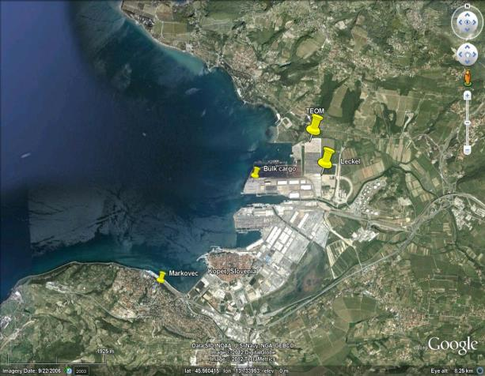
4.1.2 Comparazione dei dati delle analisi
precedentemente effettuate in tema di
emissioni dai 4 porti coinvolti
Koper
Ravenna 24/10/2014

Slide 12
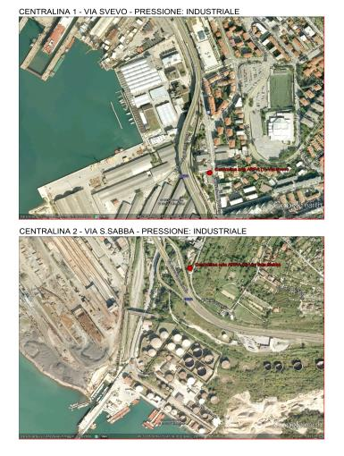
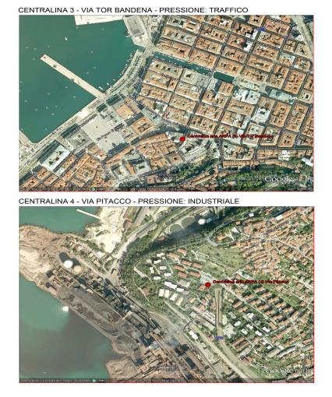
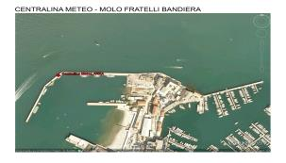
4.1.2 Comparazione dei dati delle analisi
precedentemente effettuate in tema di
emissioni dai 4 porti coinvolti
Trieste
Ravenna 24/10/2014

Slide 13
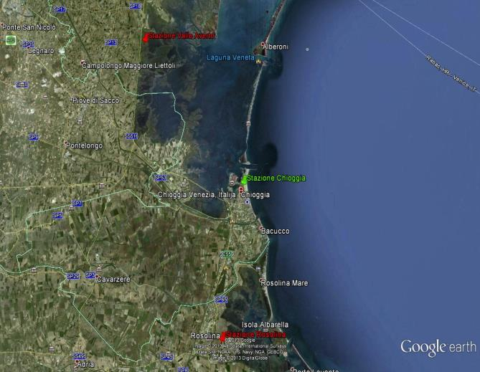
4.1.2 Comparazione dei dati delle analisi
precedentemente effettuate in tema di
emissioni dai 4 porti coinvolti
Chioggia
Ravenna 24/10/2014

Slide 14
4.2.1 Raccolta dati meteorologici e ambientali
I dati meteorologici ed ambientali vengono raccolti in modo simile in tutti quattro i porti.
Vengono raccolti i dati meteorologici per noi interessanti: vento (velocità in m/s e direzione in gradi), stabilità e temperatura.
I dati ambientali con riferimento alle attività portuali sono: PM10, NO2 ed SO2.
Ravenna 24/10/2014

Slide 15
4.2.2 Analisi delle analogie e differenze sia nella
raccolta dei dati e nell'analisi degli stessi,
sia nei contesti portuali
La raccolta e l'analisi dei dati in ognuno dei quattro porti prescelti, comparazione fra i porti (quali inquinanti vengono presi in considerazione da ciascun porto), i risultati sul inquinamento, superamento dei limiti di legge consentiti, comparazione dei dati meteorologici con particolare riguardo al vento.
Ravenna 24/10/2014

Slide 16
4.2.2 Analisi delle analogie e differenze sia nella
raccolta dei dati e nell'analisi degli stessi,
sia nei contesti portuali
PM10 Koper | TEOM | LECKEL | MARKOVEC
% dati utilizzabili | 90,40% | 92,30% | 96,40%
Media annuale [µg/m3] | 26 | 28 | 29
Superamento dei limiti di legge (consentito 35 volte) | 27 volte | 23 volte | 23 volte
PM10 VENEZIA | stazione 5 | stazione 28 | s.Fisola
% dati utilizzabili | 99,00% | 92,00% | 100,00%
Media annuale [µg/m3] | 42 | 45 | 38
Superamento dei limiti di legge consentiti | 103 | 110 | 79
Ravenna 24/10/2014

Slide 17
4.2.2 Analisi delle analogie e differenze sia nella
raccolta dei dati e nell'analisi degli stessi,
sia nei contesti portuali
PM10 TRIESTE | Via Bandera | Via Pitacco | Via Svevo
% dati utilizzabili | 99,00% | 96,00% | 98,00%
Media annuale [µg/m3] | 25 | 25 | 32
Superamento dei limiti di legge consentiti | 28 | 24 | 35
PM10 CHIOGGIA | Stazione Chioggia
% dati utilizzabili | 97,50%
Media annuale [µg/m3] | 38
Superamento dei limiti di legge consentiti | 74
Ravenna 24/10/2014

Slide 18
4.2.2 Analisi delle analogie e differenze sia nella
raccolta dei dati e nell'analisi degli stessi,
sia nei contesti portuali
NO2 KOPER | Markovec
media annuale µg/m3 | 22
Superamento dei limiti di legge consentiti | -
NO2 VE | stazione 3 | stazione 8 | stazi. 10 | stazi. 15 | stazi. 17 | stazi. 21 | s.Fisola
Media annuale [µg/m3] | 34 | 28 | 37 | 31 | 41 | 43 | 34
Ravenna 24/10/2014

Slide 19
4.2.2 Analisi delle analogie e differenze sia nella
raccolta dei dati e nell'analisi degli stessi,
sia nei contesti portuali
NO2 TRIESTE | Via Bandera | Via Pitacco | Via Svevo
Media annuale [µg/m3] | 34 | 32 | 36
NO2 CHIOGGIA | Stazione Chioggia
Media annuale [µg/m3] | 27
Ravenna 24/10/2014

Slide 20
4.2.2 Analisi delle analogie e differenze sia nella
raccolta dei dati e nell'analisi degli stessi,
sia nei contesti portuali
SO2 | st.3 | st.5 | st.8 | st.10 | st.15 | st.17 | st.19 | st.21 | st.28 | Fisola
Media annuale [µg/m3] | 1 | 2 | 7 | 2 | 4 | 2 | 3 | 2 | 4 | 4
SO2 TRIESTE | Via Pitacco | Via Svevo | Via S.Saba
Media annuale [µg/m3] | 5 | 3 | 3
Ravenna 24/10/2014

Slide 21
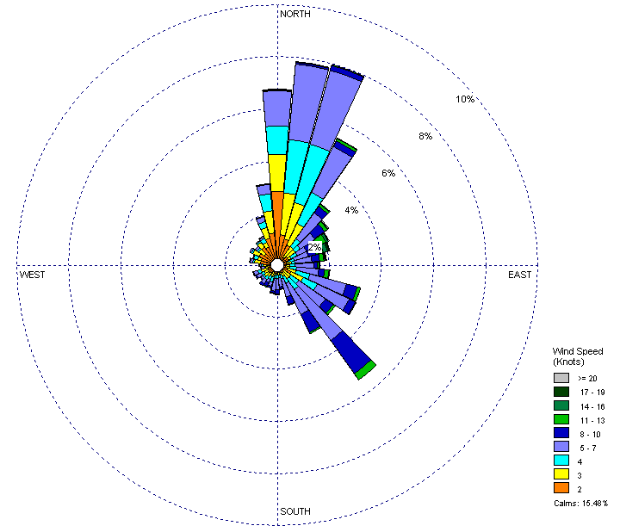
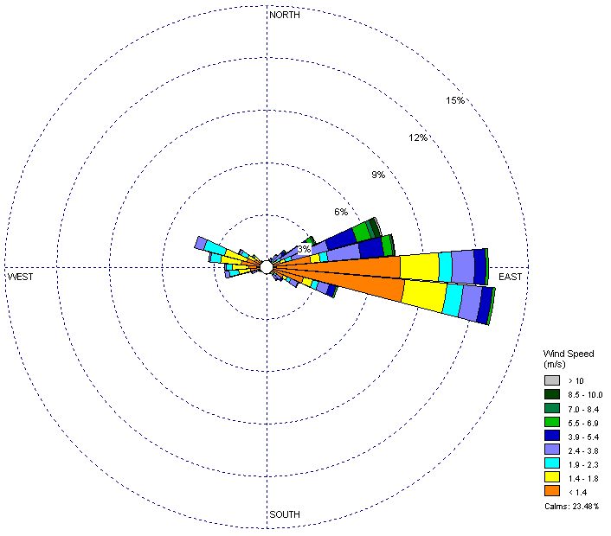
4.2.2 Analisi delle analogie e differenze sia nella
raccolta dei dati e nell'analisi degli stessi,
sia nei contesti portuali
Venezia Koper
Ravenna 24/10/2014

Slide 22
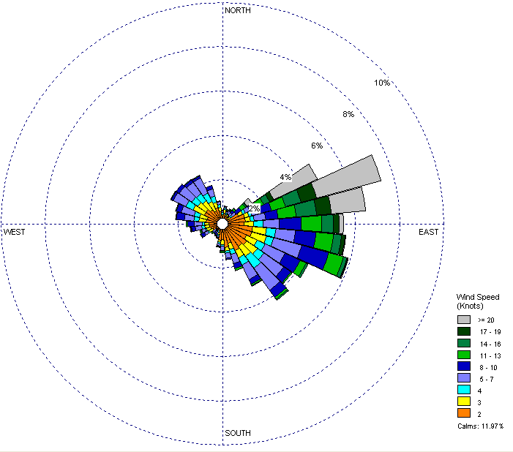
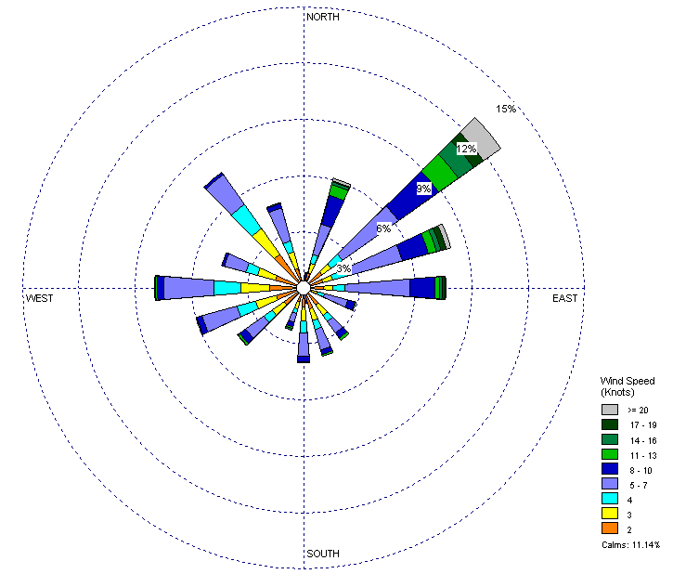
4.2.2 Analisi delle analogie e differenze sia nella
raccolta dei dati e nell'analisi degli stessi,
sia nei contesti portuali
Trieste Chioggia
Ravenna 24/10/2014

Slide 23
4.3 Individuazione dei modelli di applicazione
Ai fini della modellazione delle emissioni nel comparto portuale abbiamo utilizzato due programmi: CALPUFF e AUSTAL2000. (comparazione dei risultati, individuazione di eventuali errori).
AUSTAL2000 :
Germania, inutilizzabile se il rilievo e troppo complesso
CALPUFF :
USA, più complesso
Ravenna 24/10/2014

Slide 24
4.3 Individuazione dei modelli di applicazione
Dati input:
Rilievi e uso del suolo (dati geografici)
Dati meteorologici
Fattori di emissione (fonti di inquinamento, intensità durante le operazioni di carico e scarico, dimensioni e coordinate delle discariche)
Fattori di emissione (operazioni delle navi nel porto)
Ravenna 24/10/2014

Slide 25
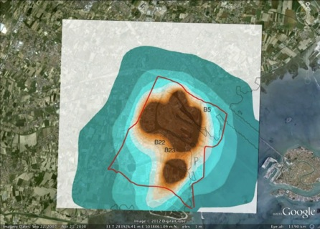
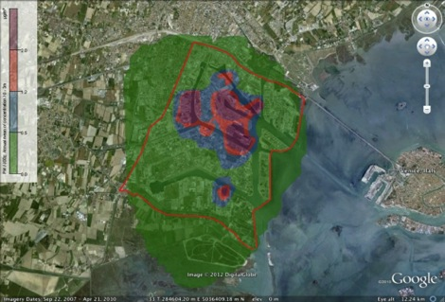
4.3 Individuazione dei modelli di applicazione
I valori medi annuali di PM10 per il Porto di Venezia, sinistra il modello CALPUF, destra il modello AUSTAL2000. (unità μg/m³)
Ravenna 24/10/2014

Slide 26
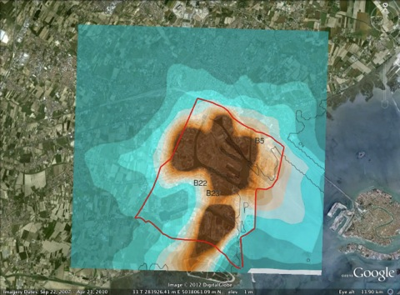
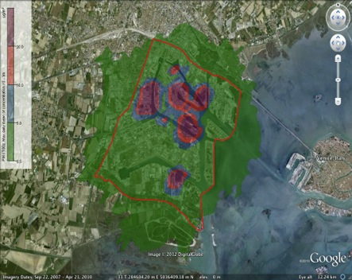
4.3 Individuazione dei modelli di applicazione
I valori massimi giornalieri di PM10 per il Porto di Venezia, sinistra il modello CALPUF, destra il modello AUSTAL2000. (unità μg/m³)
Ravenna 24/10/2014

Slide 27
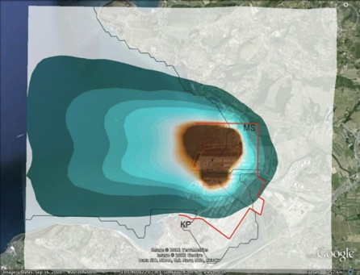
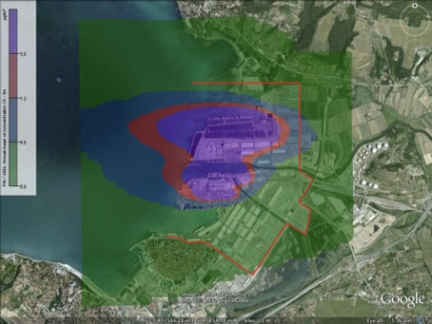
4.3 Individuazione dei modelli di applicazione
I valori medi annuali di PM10 per il Porto di Luka Koper, sinistra il modello CALPUF, destra il modello AUSTAL2000. (unità μg/m³)
Ravenna 24/10/2014

Slide 28
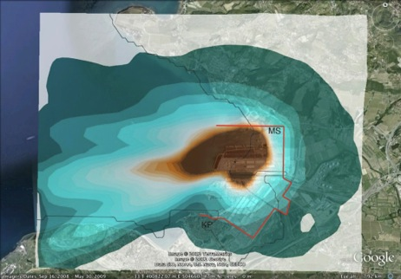
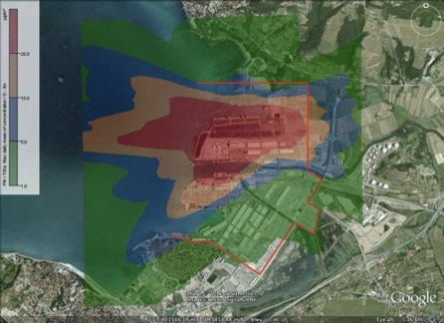
4.3 Individuazione dei modelli di applicazione
I valori massimi girnalieri di PM10 per il Porto di Luka Koper, sinistra il modello CALPUF, destra il modello AUSTAL2000. (unità μg/m³)
Ravenna 24/10/2014

Slide 29
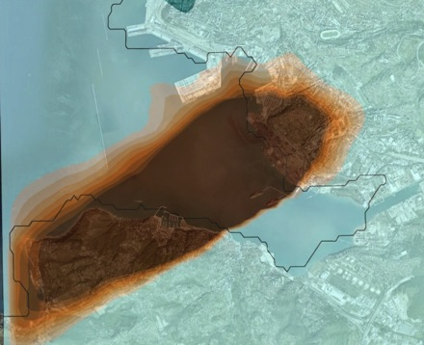
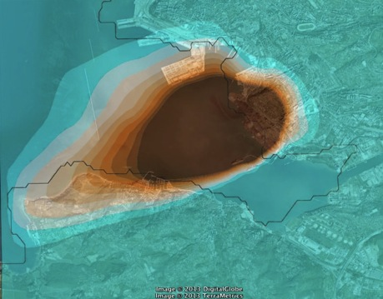
4.3 Individuazione dei modelli di applicazione
I valori di PM10 per il Porto di Trieste usando il modello CALPUF, a sinistra le
massime giornaliere, a destra le medie annuali (unità μg/m³). Per il Porto di
Trieste è stato utilizzato il modello CALPUFF, causa la complessità del terreno,
l'utilizzo del modello AUSTAL2000 è impossibile.
Ravenna 24/10/2014

Slide 30
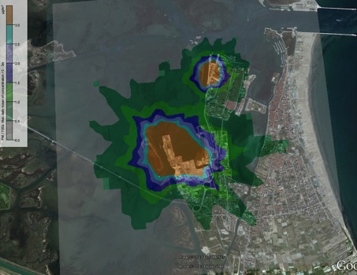
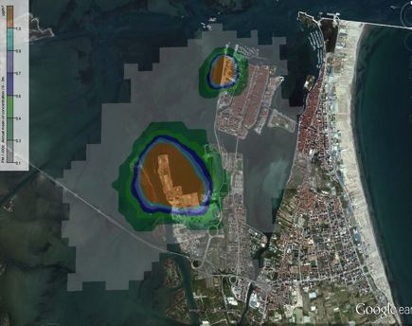
4.3 Individuazione dei modelli di applicazione
I valori di PM10 per il Porto di Chioggia usando il modello AUSTAL2000, a sinistra le massime giornaliere, a destra le medie annuali. (unità μg/m³). I modelli per il porto di Chioggia sono stati studiati solo con il modello AUSTAL2000, perché il terreno è semplice e i risultati sono credibili e soddisfacenti.
Ravenna 24/10/2014

Slide 31
4.3 Individuazione dei modelli di applicazione
Le emissioni e i fattori di emissione derivanti dalle navi
Per ottenere i fattori d'emissione derivanti dalle navi nel porto viene usato il metodo descritto nel documento Methodologies for estimating shipping emissions in the Netherlands, paragrafo 3.
Si prende in considerazione (dati input):
tipo di nave,
tipo di carico
dati meteorologici.
Ravenna 24/10/2014

Slide 32
4.3 Individuazione dei modelli di applicazione
Le emissioni e i fattori di emissione derivanti dalle navi
PM10 (ton/year) ------------- port | oil tankers | chemical and others tankers | bulk carriers | container ships | general cargo ships | refers | ferries and ro-ro ships | other | TOTAL
KOPER | 11,26 | 1,23 | 11,18 | 14,4 | 1,68 | - | 8,08 | 1,06 | 48,91
VENEZIA | 27,31 | 19,94 | 6,32 | 12,18 | 10,32 | 1,95 | 37,29 | 0,8 | 116,1
TRIESTE | 74,83 | 1,91 | 0,71 | 12,71 | 3,08 | - | 92,05 | 0,03 | 185,32
CHIOGGIA | - | - | - | - | - | - | 8,21 | 0,43 | 8,64
Ravenna 24/10/2014

Slide 33
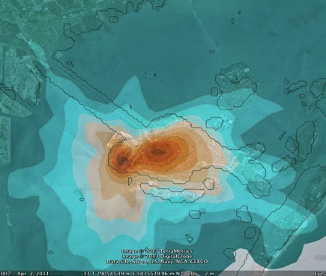
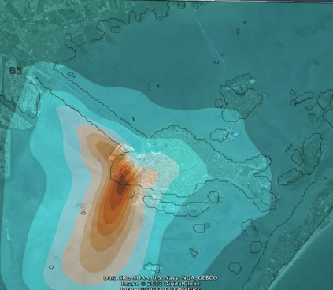
4.3 Individuazione dei modelli di applicazione
Le emissioni e i fattori di emissione derivanti dalle navi
Modello delle emissioni dalle navi da crociera a Margera; le massime giornaliere a sinistra e le medie annuali a destra. (unità μg/m³)
Ravenna 24/10/2014

Slide 34
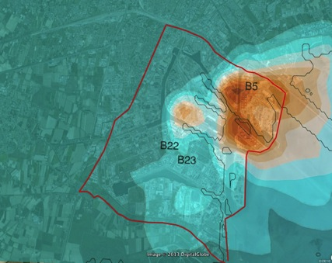
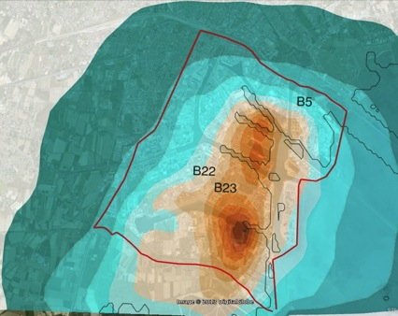
4.3 Individuazione dei modelli di applicazione
Le emissioni e i fattori di emissione derivanti dalle navi
Modello delle emissione delle navi nel Porto di Venezia; le massime giornaliere a sinistra e le medie annuali a destra. (unità μg/m³)
Ravenna 24/10/2014

Slide 35
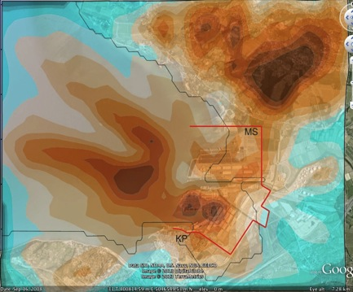
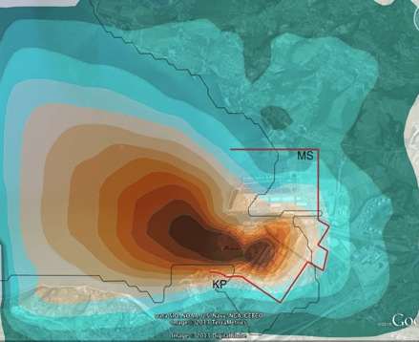
4.3 Individuazione dei modelli di applicazione
Le emissioni e i fattori di emissione derivanti dalle navi
Il modello delle emissioni dalle navi in Koper (i valori massimi giornalieri a sinistra e le medie annuali a destra) (unità μg/m³)
Ravenna 24/10/2014

Slide 36
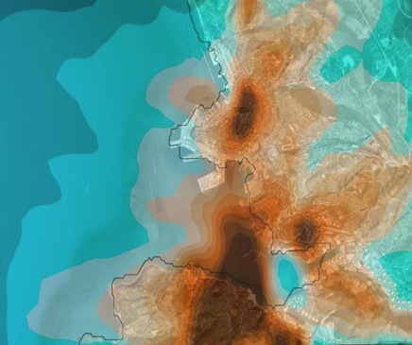
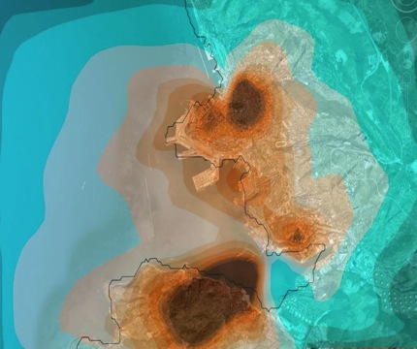
4.3 Individuazione dei modelli di applicazione
Le emissioni e i fattori di emissione derivanti dalle navi
Il modello delle emissioni dalle navi nel Porto di Trieste (i valori massimi giornalieri a sinistra e le medie annuali a destra). (unità μg/m³)
Ravenna 24/10/2014

Slide 37
4.3 Individuazione dei modelli di applicazione
Le emissioni e i fattori di emissione
Ravenna 24/10/2014

Slide 38
4.4 Definizione di un modello concettuale comune
Il modello BOX ALTO ADRIATICO permette la comprensione delle dinamiche dei movimenti regionali dell'atmosfera.
Si tratta di un modello concettuale condiviso che rappresenta l'inquinamento atmosferico derivante dal comparto navale e logistico-portuale
Abbiamo usato il programma FLEXPART (Lagrange)
Dati input:
dati meteorologici del Global Forcast System
dati riguardanti le emissioni nei quattro porti
Ravenna 24/10/2014

Slide 39
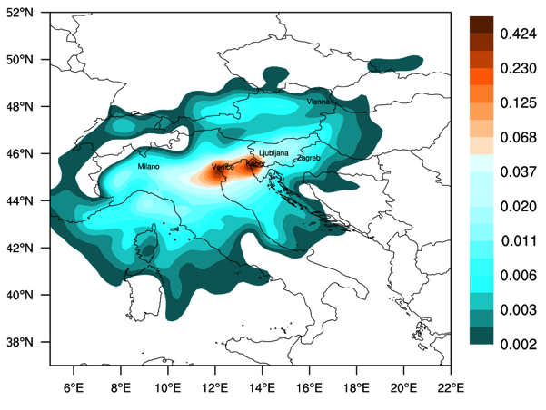
4.4
Definizione
di
un modello
concettuale
comune
CONCENTRAZIONI MEDIE ANUALI DEL PM10 A 100m DI ALTEZZA (in µg/m3)
CONCENTRAZIONI MEDIE ANUALI DEL PM10 fino a 100m DI ALTEZZA; nella figura sono visibili le concentrazioni del PM10 in µg/m³ a un’altezza fino a 100m. Tratandosi di un modello per le reggioni piu ampie, i colori non rapresentano dei valori limite.
Ravenna 24/10/2014

Slide 40
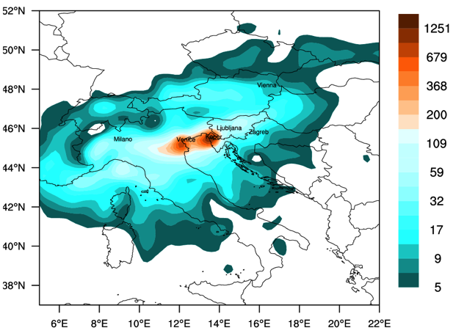
4.4
Definizione
di
un modello
concettuale
comune
CONCENTRAZIONI MEDIE ANUALI DEL PM10 A 100m DI ALTEZZA (in µg/m3)
LA MEDIA ANNUALE DELLE DEPOSIZIONI SECCE E UMIDE; nella figura sono rapresentate le concentrazioni delle deposizioni secce e umide in µg/m². I colori sono scelti per fare vedere meglio le dnamiche dei movimenti di polveri provenienti dal comparto navale e logistico-portuale. Non rapresentano dei valori limite.
Ravenna 24/10/2014

Slide 41
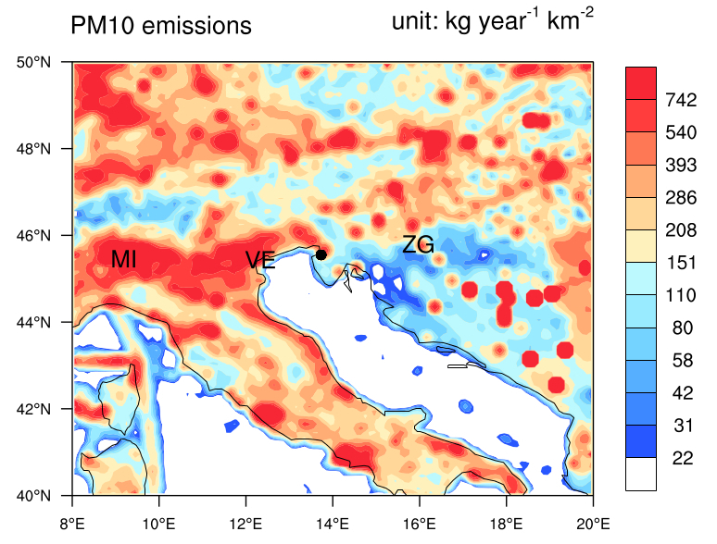
4.6 Definizione di un modello diffusivo sulla base delle
informazioni disponibili con individuazione dei gap
conoscitivi
CONCENTRAZIONI MEDIE ANUALI DEL PM10 A 100m DI ALTEZZA (in µg/m3)
Emissioni del particolato PM10 (EDGAR= emissions database for global atmospheric research). Mi=Milano, VE=Venezia, »punto nero« = Porto Koper, ZG=Zagabria (Croatia)
Ravenna 24/10/2014

Slide 42
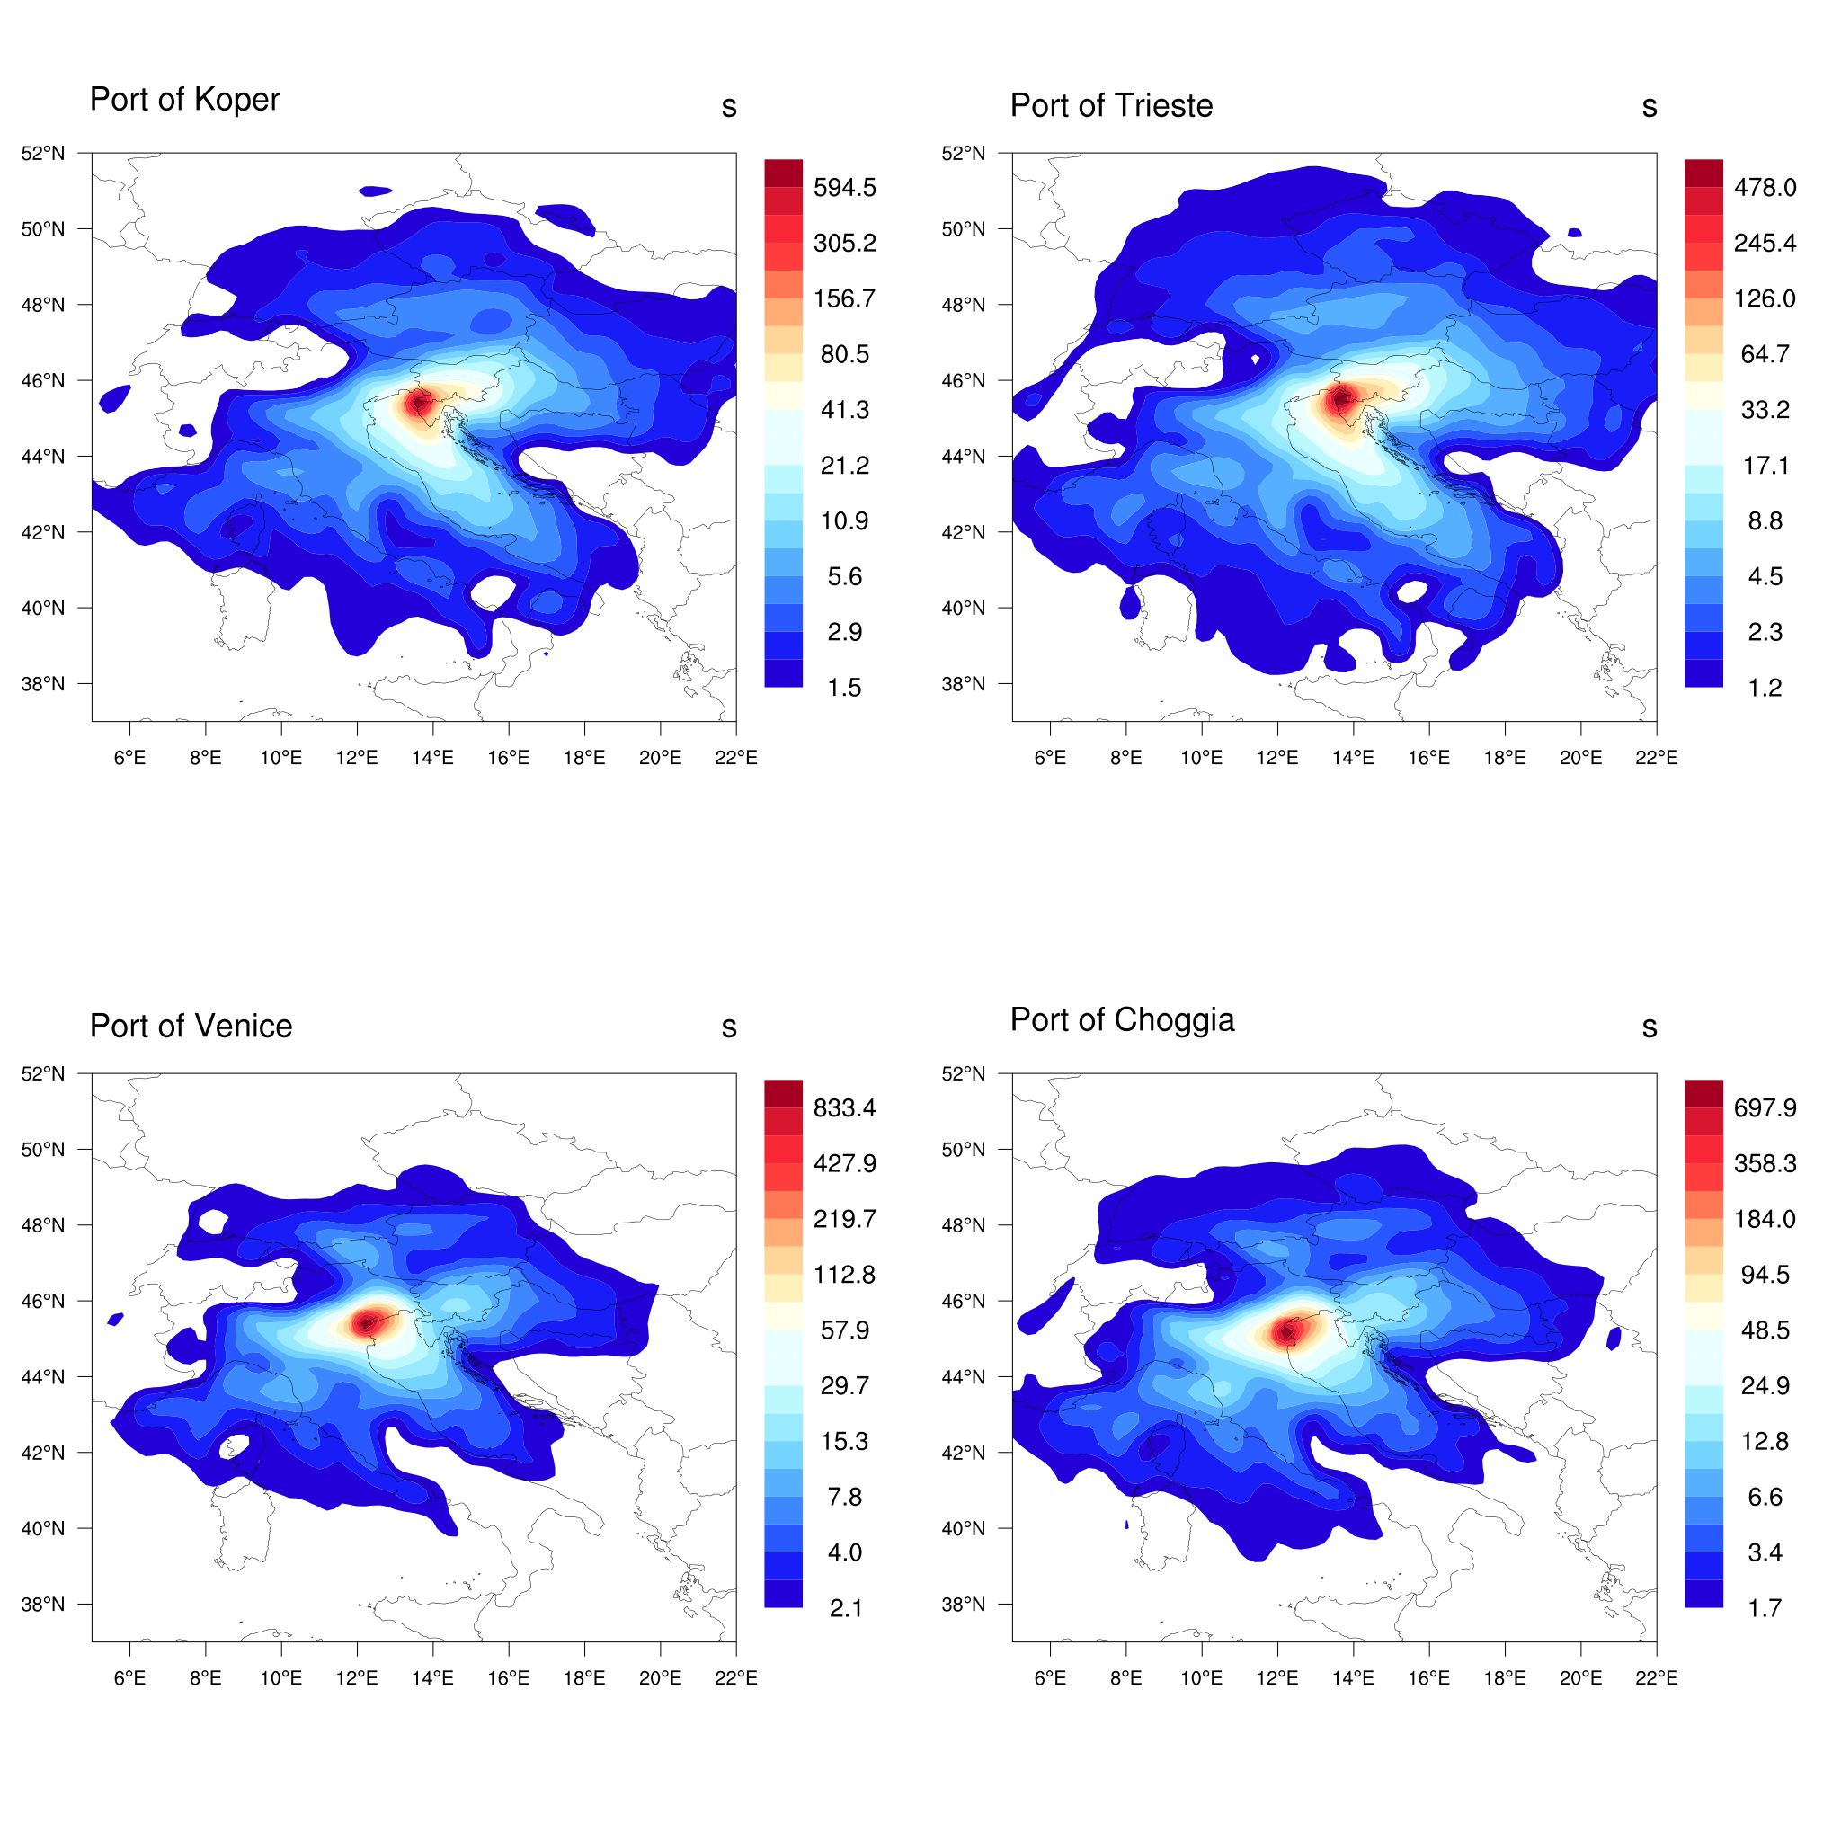
4.6 Definizione di un modello diffusivo sulla base delle
informazioni disponibili con individuazione dei gap
conoscitivi
CONCENTRAZIONI MEDIE ANUALI DEL PM10 A 100m DI ALTEZZA (in µg/m3)
“Emission sensitivity” o “footprint” per i quattro porti (Koper, Trieste, Venezia e Chioggia).
Ravenna 24/10/2014

Slide 43
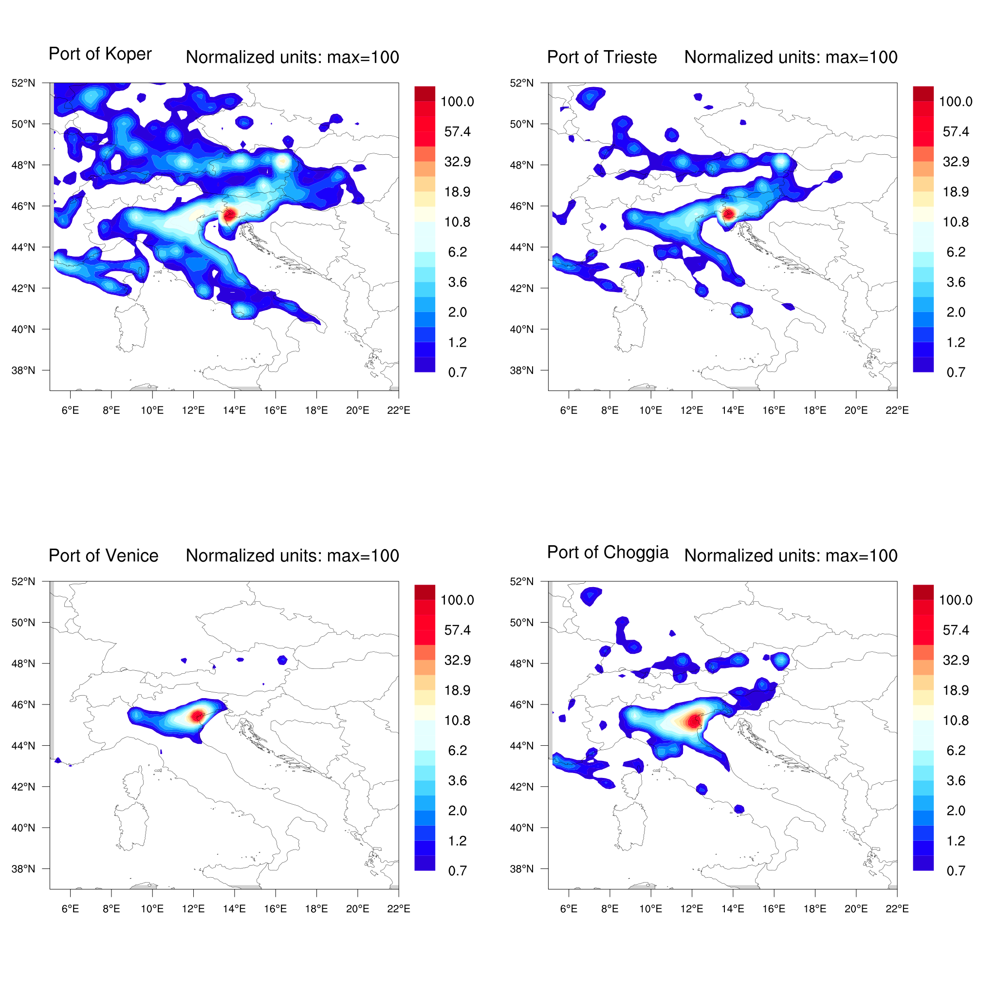
4.6 Definizione di un modello diffusivo sulla base delle
informazioni disponibili con individuazione dei gap
conoscitivi
CONCENTRAZIONI MEDIE ANUALI DEL PM10 A 100m DI ALTEZZA (in µg/m3)
“Le zone d’influenza e i contributi possibili per i quattro porti.
Ravenna 24/10/2014

Slide 44
4.7 Proposta di policy per la gestione delle emissioni
nel ambito portuale, definizione delle linee guida
comuni
CONCENTRAZIONI MEDIE ANUALI DEL PM10 A 100m DI ALTEZZA (in µg/m3)
Discarica recintata
Bagnatura dei cumuli
Sistemi chiusi per le operazioni di carico/scarico
Posa di boe galeggianti
Lavaggi delle strade e aree pedonali
Barriere sempreverdi
Limitare le operazioni di carico/scarico
Mezzi a terra
Uso di cellulosa per limitare la propagazione di polveri
Ravenna 24/10/2014

Slide 45
In futuro ...
CONCENTRAZIONI MEDIE ANUALI DEL PM10 A 100m DI ALTEZZA (in µg/m3)
Monitoraggio, modelli matematici
Analisi chimica delle polveri PM10
Emissioni prese in considerazione:
Combustione motori delle navi ormeggiate
Vento, risolevamento da cumuli
Manipolazione di merci
Da considerare ancora:
Risolevamento da terra causa le attività a terra
Combustione mezzi di supporto a terra
Emissioni legate al funzionamento della struttura portuale
Ravenna 24/10/2014

